Slide 1
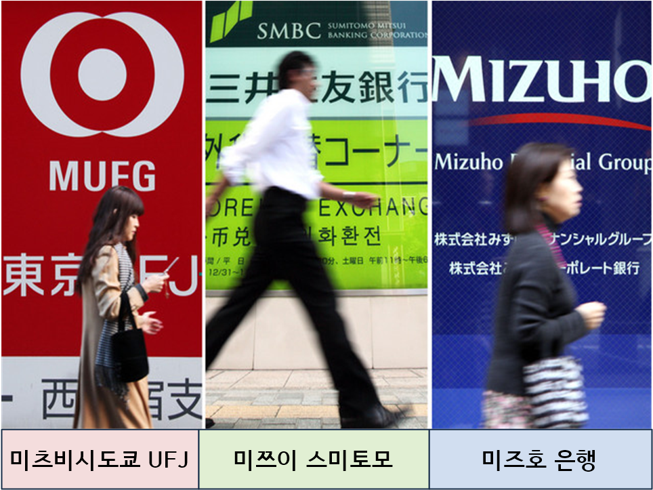
메가방크 소개
○ 2016년 취직하고 싶은 기업순위 남녀 공동종합 1위
○ 실적 중심적으로 업무강도와 경쟁이 치열
○ 취직희망 종합랭킹 4위

Slide 2

스펙? 인맥!
인턴 경험 = 취업의 지름길
인턴경험
인사과에서 전화
준비된 면접
손쉽게 취업

Slide 3
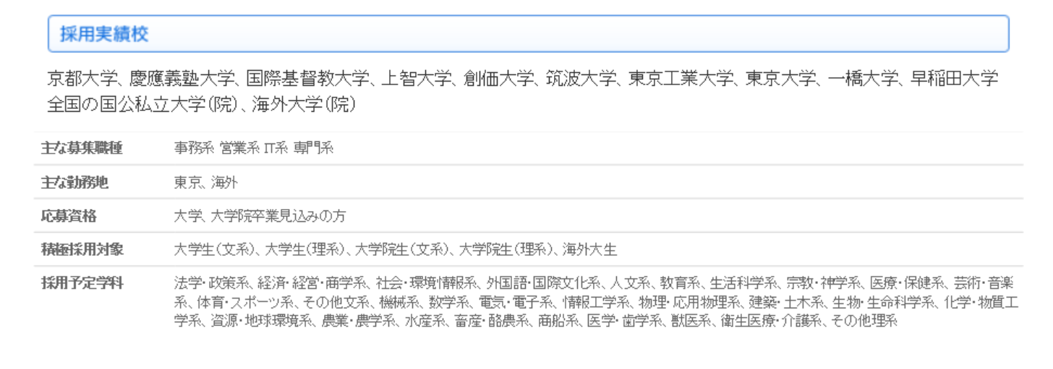
채용실적학교
○ 각 대학별 실적공개
= 명문대생 이외 사절
○ 취준생들에게 보내는 차가운 메세지

Slide 4
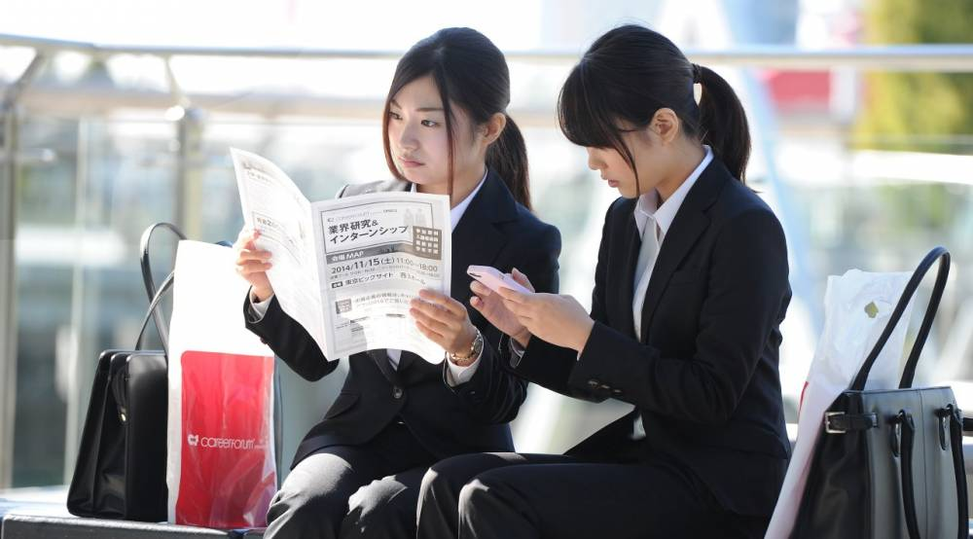
취업의 틈..?
국내 은행 중
최다 구직인원
채용인원 : 800~1000명
우리은행
200명

Slide 5

취업의 틈..?(2)
잔업 130시간
하루 20시간 근무
3년 안에 자진 퇴사하는 신입사원이 40-50%
휴일 X,
야근수당 X,
낮은 초봉

Slide 6
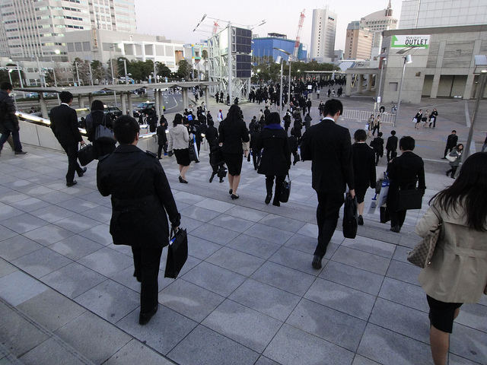
취업설명회
12월부터 시작
이 또한 당락을 결정 짓는 요소
적으면 3-4회
많을 땐 9회
X3

Slide 7
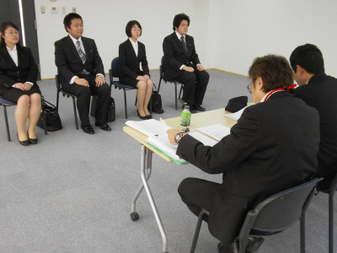
계속 되는 면접
일본 경제 단체 연합회 윤리헌장 – 4월 1일 부터!
최소 5번
최대 13번
인성을 중요시한다

Slide 8
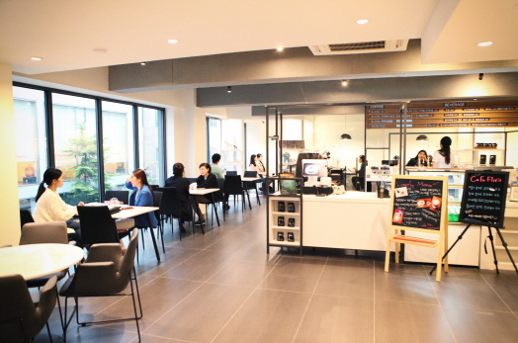
리쿠르터 제도
카페나 비즈니스거리에서
면접하는 제도
시행 달 1~3월
내내정 4월 달!

Slide 9
은행 | 평균 연봉
미쓰이 스미토모 은행 | 8,300만원
도쿄 스타 은행 | 8,100만원
미쓰비시 도쿄 UFJ 은행 | 8,000만원
평균 연봉
연봉의 x1.7~x4.0
매해마다 전년도 대비 연봉이 올라가고 있음.
평균 연령 | 은행명 | 평균 연봉
40세 이상 | 도쿄 스타 은행 | 8,100만원
39세~40세 | 시즈오카 은행 | 7,700만원
39세 미만 | 미쓰이 스미토모 은행 | 8,300만원
채용 인원 수도 증가추세
채용 인원 수도 증가추세

Slide 10

한자와 나오키(2013)
44.5% 의 시청률을 기록한 국민드라마
빌어.먹을 상사 놈, 두고 보자!
(クソ上司め、覚えていやがれ！)
당한만큼 갚아준다. 배로 갚아주마!
(やられたらやり返す！倍返しだ！)

Slide 11
일본 은행의 차이점
목차
1.계좌개설 및 현금카드(캐시 카드)
2. ATM기
3.수수료

Slide 12

계좌 개설
체류기간
한국: 특별히 체류기간 X
일본: 대부분 6개월 이상

Slide 13
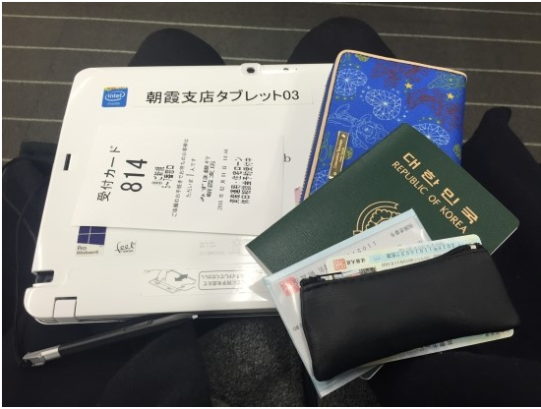
계좌 개설
그 외 준비물
한자로 된 도장
재류 카드
의료보험 카드
입금할 소액의 돈

Slide 14
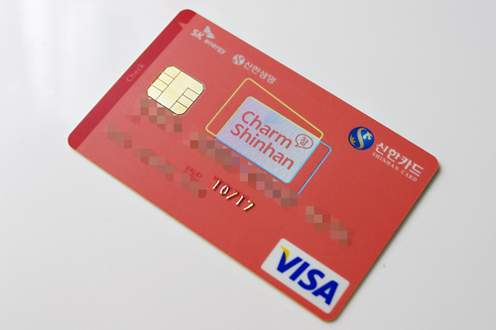
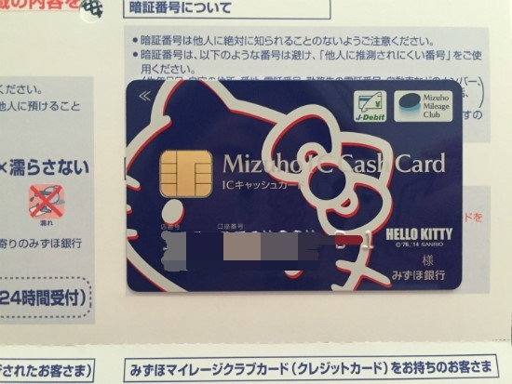
캐시 카드
한국: 계좌 개설과 함께 즉시 지급
일본: 계좌 개설후 몇일~ 몇주 뒤 집으로 배송

Slide 15
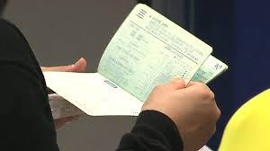
ATM기
동전 투입구와 계산기
만원을 빼고 싶은데 잔고는 9600원이 있네... 지금 가진 현금이 500원뿐이라 ATM기에다가 넣을수도 없고...

Slide 16
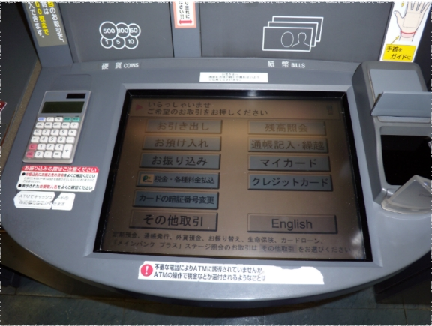
ATM기
모니터 화면 왼쪽에 계산기와 그 위에 동전투입구

Slide 17
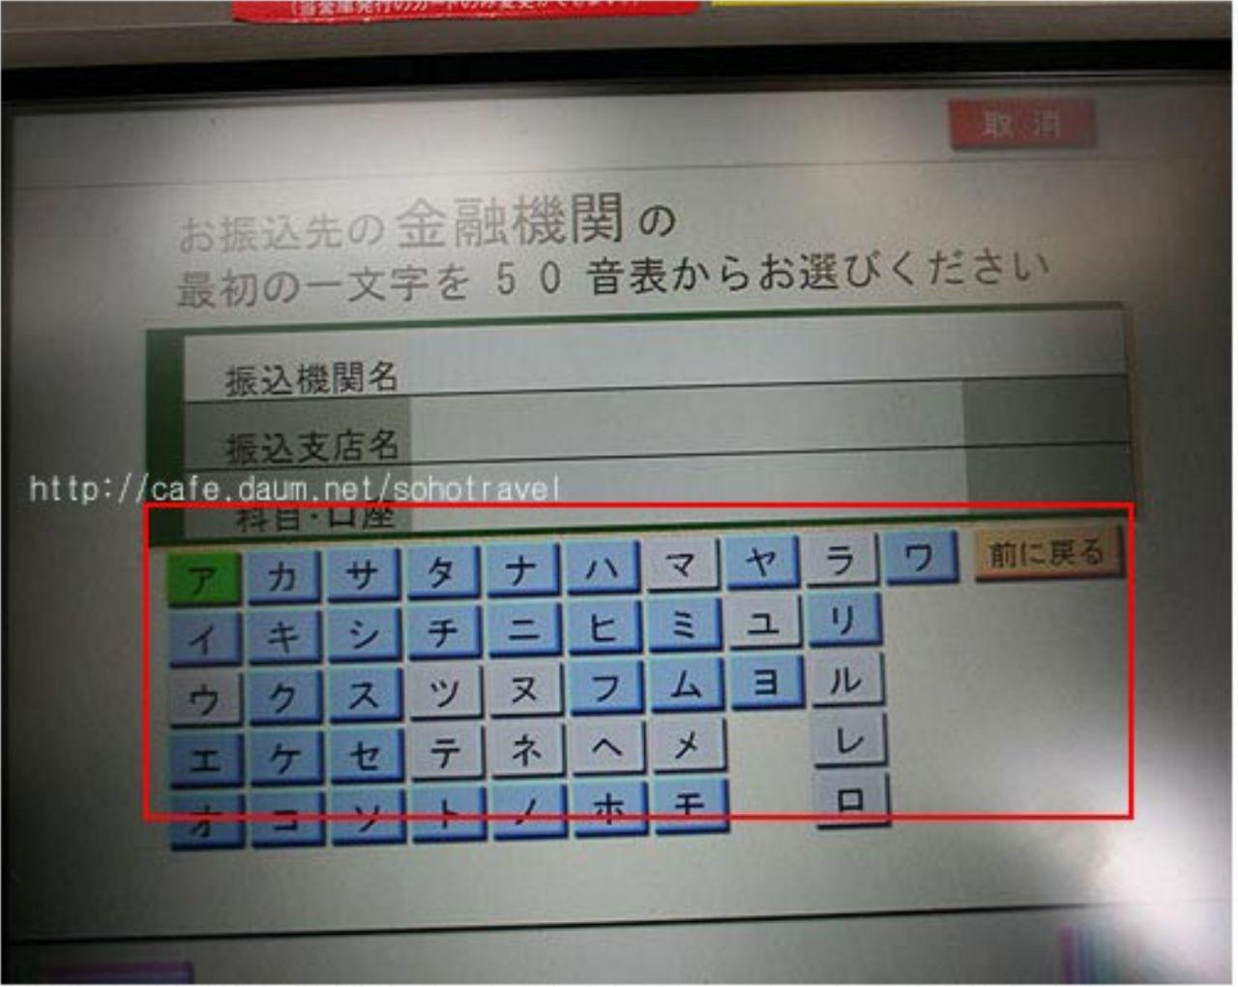
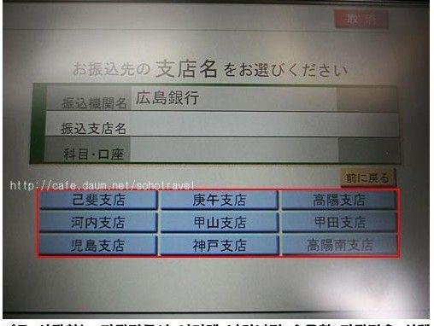
ATM기
송금시 알아야 할것
※송금은행, 지점명, 예금주명의 카타카나를 알아둘것

Slide 18
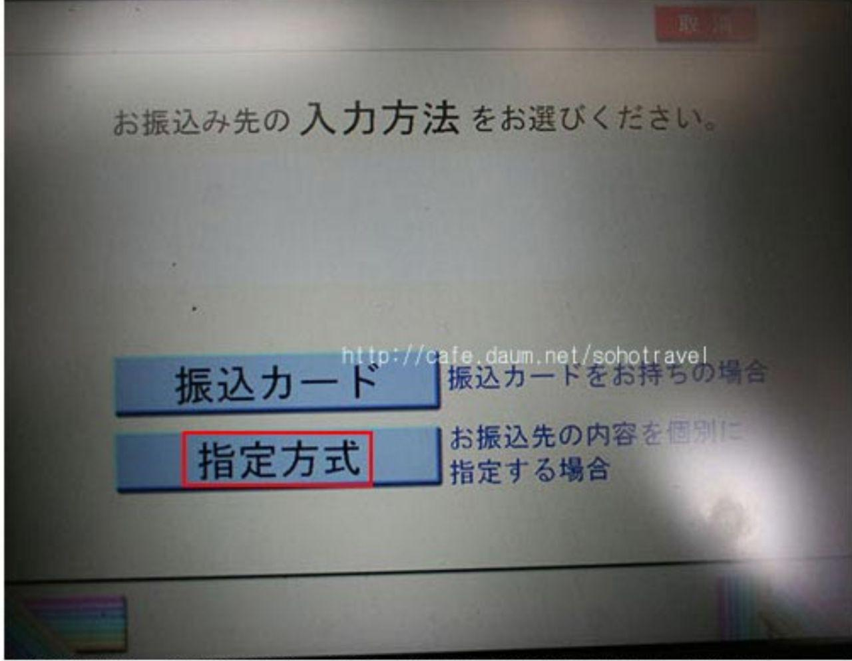
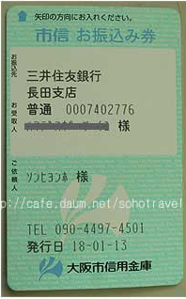
ATM기
송금카드

Slide 19
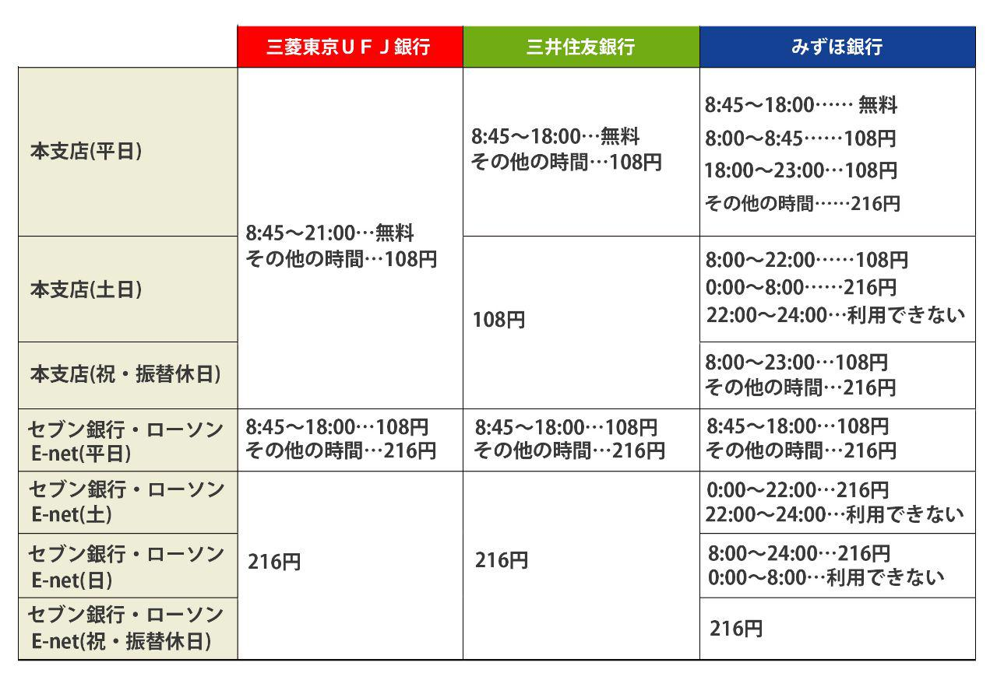
수수료
너무 비싼 수수료..

Slide 20
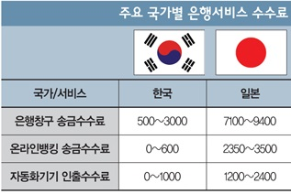
수수료
한국의 은행과 일본의 은행의 수수료 차이

Slide 21
감사합니다.*'ヮ')/

